Slide 1
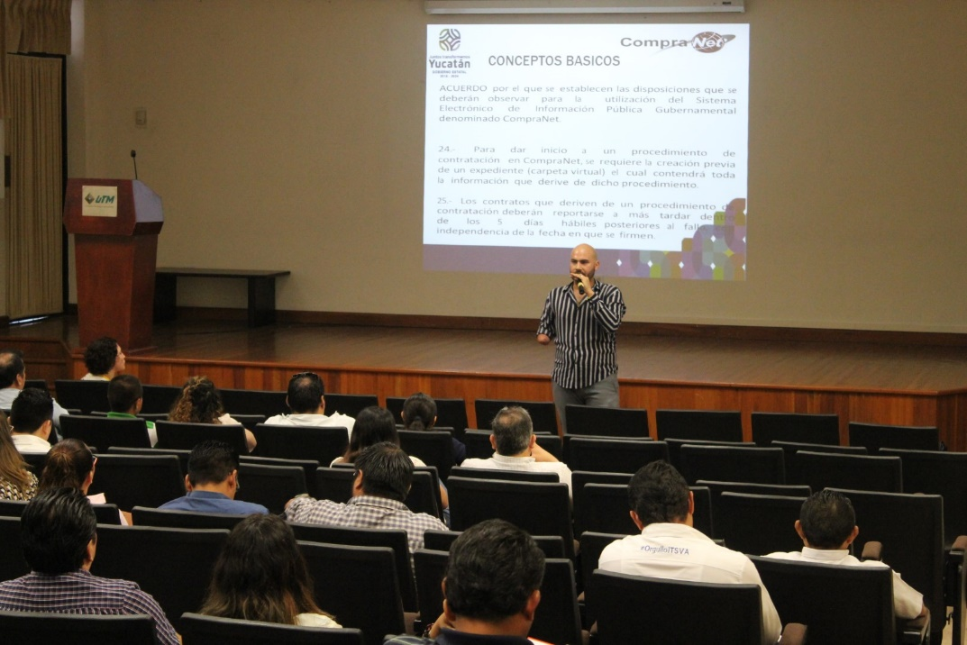
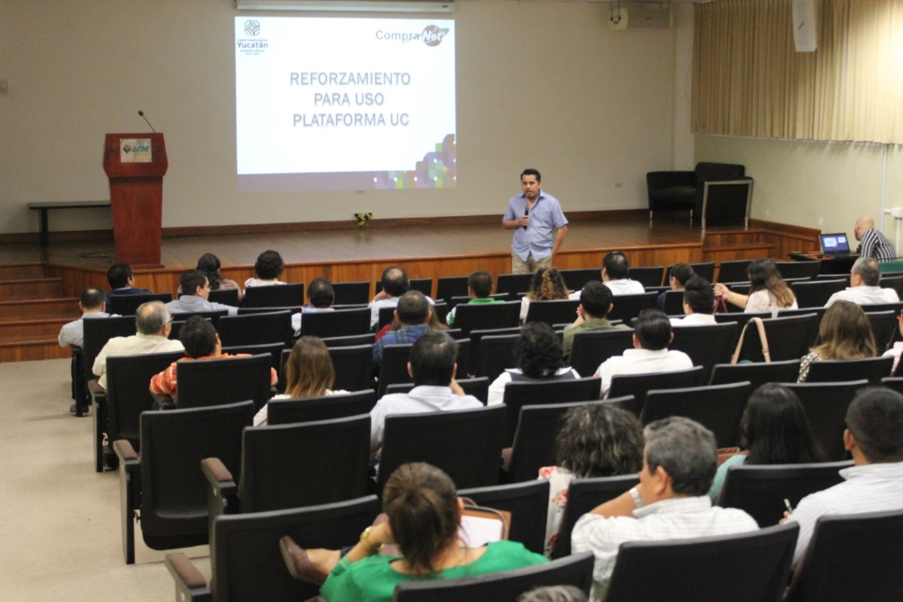
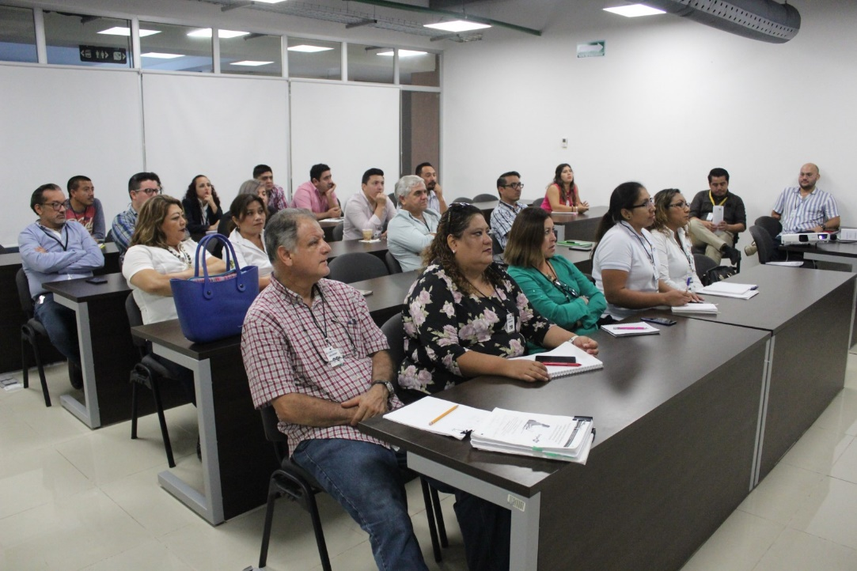
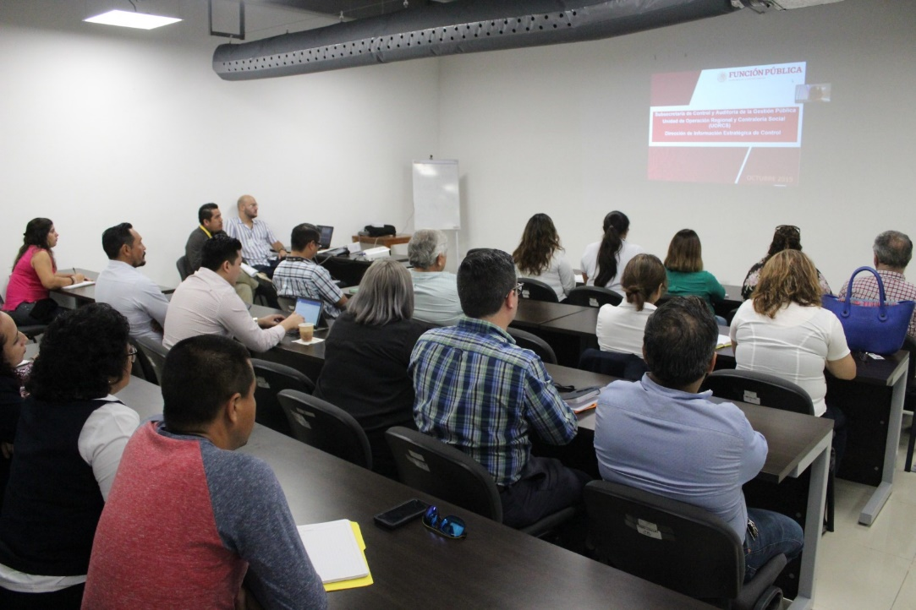
PERSONAL CAPACITADO EN EL USO DE COMPRANET EN LAS DEPENDENCIAS ESTATALES Y MUNICIPIOS
Información al 31 de marzo 2020.

Slide 2
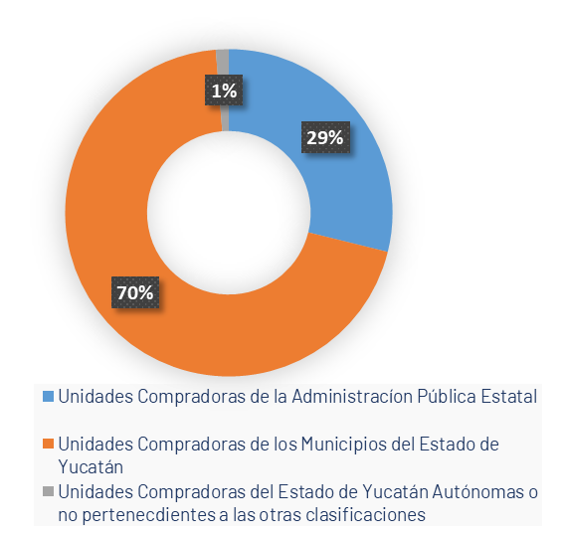
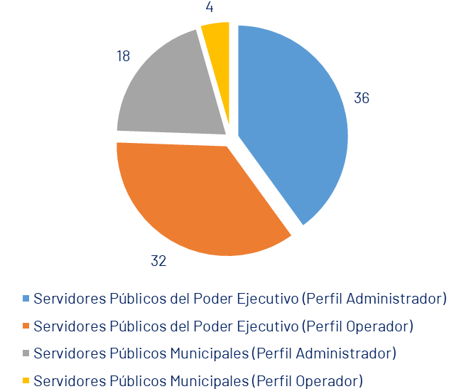
PERSONAL CAPACITADO EN EL USO DE COMPRANET EN LAS DEPENDENCIAS ESTATALES Y MUNICIPIOS
Información al 31 de marzo 2020.

